Slide 1
Pranájáma
Fyzioterapie Klára šoltés mertová fsps, muni soltes.mertova@fsps.muni.cz

Slide 2
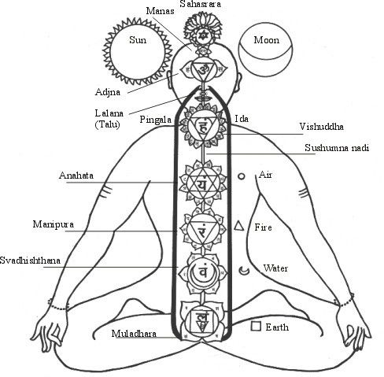
Pranájáma
Je řízení energie v těle za pomocí dechových technik
Dech = pohyb = životní síla
Aktivita a vyváženost tří hlavních pránických nádí
Ida
Pingala
Sušumma
Dech integrující a diagnostická složka
https://www.pinterest.es/pin/326229566752624559/

Slide 3
Řízení dechu
Dechové centrum v mozkovém kmeni
Reflexní řízení
Receptory z dýchacích cest a plic
Chemické řízení
Centrální chemoreceptory
Periferní chemoreceptory
Volní regulace
V mozkové kůře

Slide 4
Poddajnost plicní tkáně
Elasticita
Vliv na dechový stereotyp
Stav pojivové tkáně, inspiračního a expiračního svalstva

Slide 5
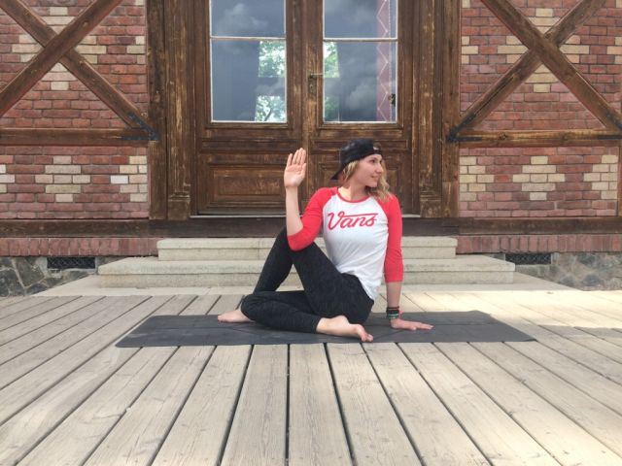
Držení těla
Strukturální podoba dechu se odvíjí od postury/asány
Vnímání dechu v místě stlačení/stretch
http://www.yogapoint.cz/joga/jogove-pozice-a-sestavy/8-jogovych-asan-jarni-detox/

Slide 6
Oběhová složka
Vliv gravitace
Výkonnost srdeční pumpy
„FUNKCE FORMUJE ORGÁN“
Optimalizujeme jednotlivé složky pro aerobní aktivity

Slide 7
Kvality dechu
Plnost dechu
Plný jógový dech, jógový dech
Rytmus dechu

Slide 8
Rozdělení dechu
Podle pana PaedDr. Švejcara
Klidové
Zátěžové
Krizové

Slide 9
Mudry
https://commons.wikimedia.org/wiki/File:%E0%B4%9A%E0%B4%A4%E0%B5%81%E0%B5%BC%E0%B4%B5%E0%B4%BF%E0%B4%82%E0%B4%B6%E0%B4%A4%E0%B4%BF_%E0%B4%AE%E0%B5%81%E0%B4%A6%E0%B5%8D%E0%B4%B0%E0%B4%95%E0%B5%BE.png

Slide 10
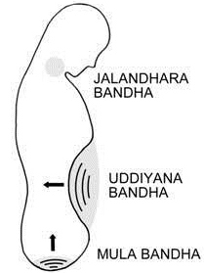
Bandhy
Džalandharabandha
Uddijánabandha
Múlabandha
http://zederach.blogspot.com/2012/09/energeticka-cviceni-bandhy.html

Slide 11
Kapalabháti
„zářící lebka“
Výdech aktivní
Nádech volný do DB
https://www.youtube.com/watch?v=DI-nKbe9tpM

Slide 12
Čandra/Súrja bhéda pranájáma
https://www.youtube.com/watch?v=QGN8I7Ydvwo

Slide 13
Další dechové techniky
Bhastrika
Udždžájí
Šítalí

Slide 14
Použitá literatura
MAHESHWARANANDA. Systém "Jóga v denním životě". Praha: Mladá fronta, 2006. ISBN 80-204-1277-8.
ORAVCOVÁ, Lenka. Principy zdravého pohybu: jóga a jógová terapie. Olomouc: Poznání, 2016. ISBN 978-808-7419-595.
Posadzki, P., & Parekh, S. (2009). Yoga and physiotherapy: a speculative
review and conceptual synthesis. Chinese Journal Of Integrative
Medicine. 15(1). 66-72. doi: 10.1007/s11655-009-0066-0
STEPHENS, Mark. Vyučujeme jógu: nezbytné základy a techniky. Brno: CPress, 2014. ISBN 978-80-264-0190-2.
WALTERS, J. Donald. Rádžajóga: [čtrnáct kroků k vyššímu vědomí]. Olomouc: Fontána, 2004. ISBN 80-733-6139-6.

Slide 15
Doporučená literatura
Nešpor, K. (1998). Jóga pro děti: relaxace, příběhy, cvičení. (1. vyd.). Praha, Česko: Velryba.
Feldenkrais, M. (1990). Awareness through movement: easy-to-do health exercises to improve your posture, vision, imagination, and personal awareness. (1st HarperCollins pbk. ed., viii, 173 s., [8] s. obr. příl.) San Francisco: HarperSanFrancisco.
Pechová, V. (2009). Tai chi. (1. vyd.). Praha, Česko: Grada.

